Slide 1
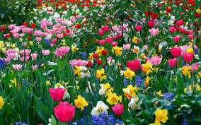

Slide 2
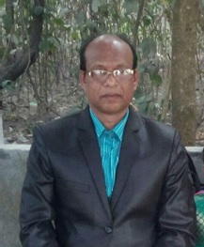
শিক্ষক পরিচিতি
ধীমান কুমার বিশ্বাস
সিনিয়র শিক্ষক
ফলিয়া সহদেব মাধ্যমিক বিদ্যালয়
শৈলকুপা,ঝিনাইদহ

Slide 3
পাঠ পরিচিতি
শ্রেণিঃ ৮ম বিষয় : হিন্দুধর্ম ও নৈতিক শিক্ষা অধ্যায়ঃ ৫ম – পাঠ - ১ সময়ঃ ৪৫মিঃ তারিখঃ ২৩-১২-১৯

Slide 4
শিখন ফল
এই পাঠ শেষে শিক্ষার্থীরা…
১. পূজা ও পুরোহিতের ধারণা ব্যাখ্যা করতে পারবে ।
২. পুরোহিতের যোগ্যতা উল্লেখ করতে পারবে । ৩. দেব- দেবীর সম্পর্কে ব্যাখ্যা করতে পারবে ।

Slide 5
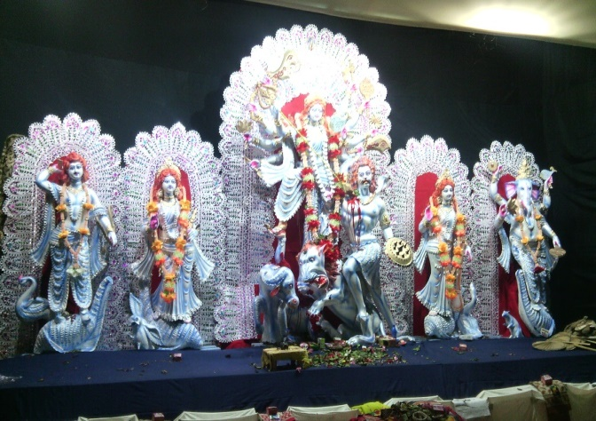
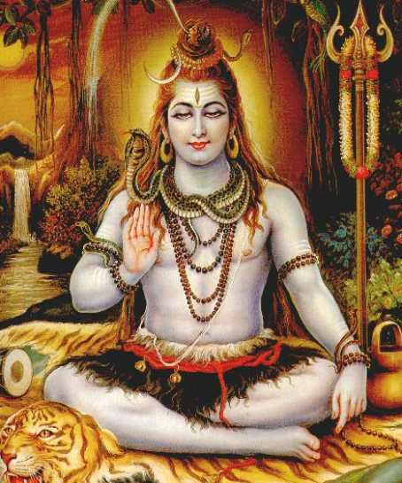
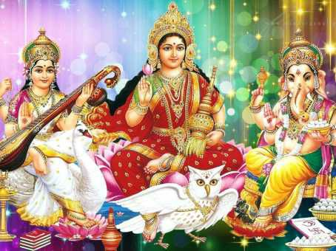
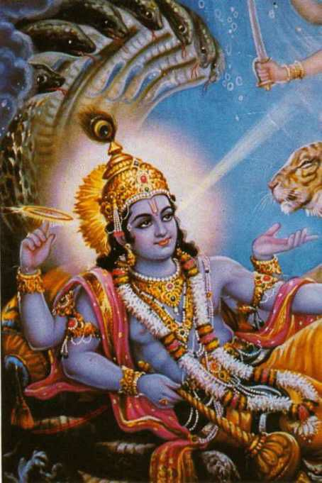
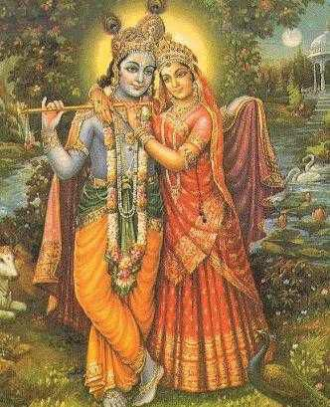
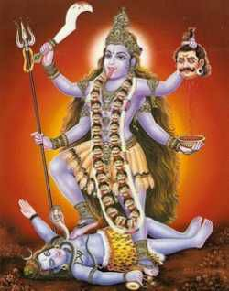
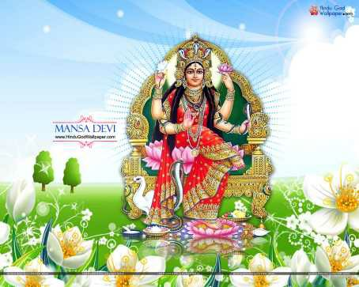
দূর্গা
শিব
সরস্বতী , লক্ষ্মী ও গণেশ
বিষ্ণু
রাধাকৃষ্ণ
কালি
মনসা

Slide 6
আজকের পাঠ
দেব-দেবী ও পূজা

Slide 7
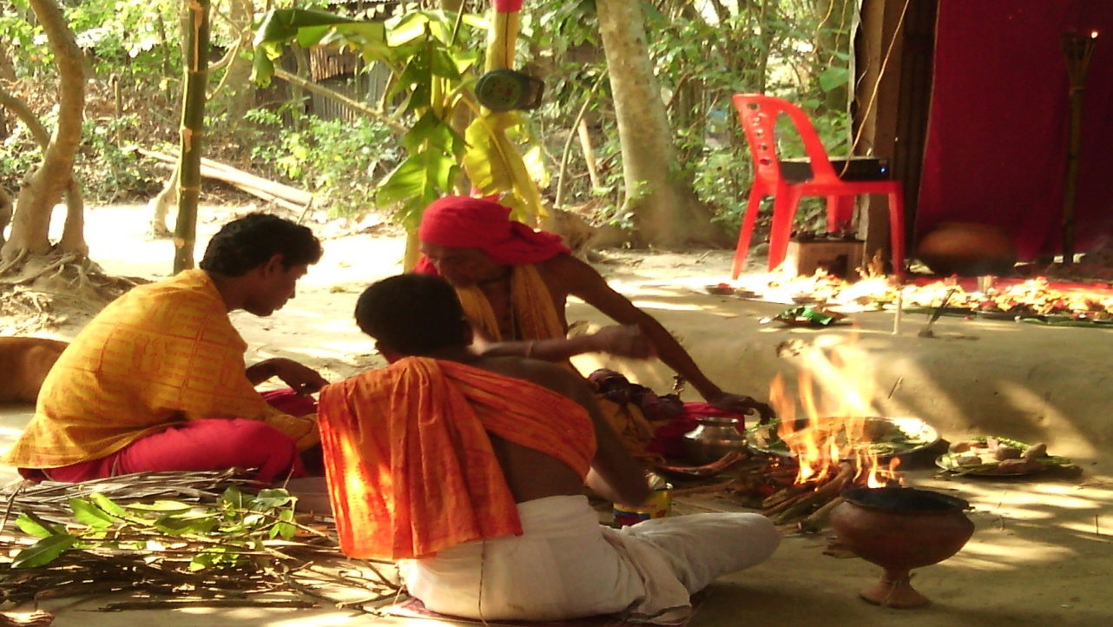
ছবিতে কী করা হচ্ছে ?
পূজা
পূজা করেন কে ?
পুরোহিত

Slide 8
পূজা ও পুরোহিত
?

Slide 9
পূজা
ঈশ্বরের কোনো প্রতীক বা রুপকে সন্তুষ্ট করার জন্য ভক্তি সহকারে ফুল, দূর্বা ,তুলসীপাতা , বিল্বপত্র, চন্দন , আতপচাল , ধূপ ওদীপ প্রভৃতি উপকরণ দিয়ে যে অনুষ্ঠানাদি করা হয় তাকে পূজা বলে ।

Slide 10
পুরোহিত
পুরের বা লোকালয়ের হিতের জন্য পুজা করা হয় । এতে যিনি প্রধান ভূমিকা পালন করেন তাকে পুরোহিত বলা হয় ।

Slide 11
দলীয় কাজ
পুরোহিতের গুণাবলি লিখ-
হিন্দুধর্মাবলম্বী যে কোনো বর্ণের পৌরহিত্য করার সামর্থ্য অর্জন করা।
সংস্কৃত ভাষা লেখা ও পড়ার মতো জ্ঞান ও দক্ষতা থাকতে হবে ,হিন্দুধর্ম সম্পর্কে তাত্ত্বিক ও ব্যবহারিক জ্ঞান থাকবে ।
নিত্যকর্ম ও পূজাবিধি সম্পর্কে তাত্ত্বিক এবং ব্যবহারিক জ্ঞান ও ধারণা থাকা ।
ধর্মশাস্ত্রে এবং শাস্ত্রীয় রীতি-নীতি ও প্রথার উপর অভিজ্ঞতা থাকা ।
সামাজিক দৃষ্টি কোণ থেকে ধর্মানুরাগী , প্রগতিশীল ও জন সাধারণের প্রতি মমত্ববোধ থাকা ।
শুদ্ধভাবে মণ্ত্র উচ্চারণের দক্ষতা অর্জন ।
বিভিন্ন পূজা ও আচার অনুষ্ঠানের নিয়ম- নীতি সম্পর্কে বাস্তব জ্ঞান ও অভিজ্ঞতার অধিকারী হওয়া ।
পরিষ্কার পরিচ্ছন্ন থাকা ।
আচরণগত দিক থেকে ধৈর্য্যশীল , সৎ, ন্যায়- পরায়ণ এবং কথা ও কাজের সমন্বয় থাকা ।
শিষ্টাচার সম্পন্ন ও আদর্শ ব্যক্তিত্বের অধিকারী হওয়া ।

Slide 12
বাড়ির কাজ
তোমার দেখা একজন পুরোহিতের বর্ণনা লিখে আনবে ।

Slide 13
